Slide 1
Формирование гражданственности и патриотизма обучающихся в средствами школьных предметов
Насирова С.Г.
МБОУ СШ № 5

Slide 2
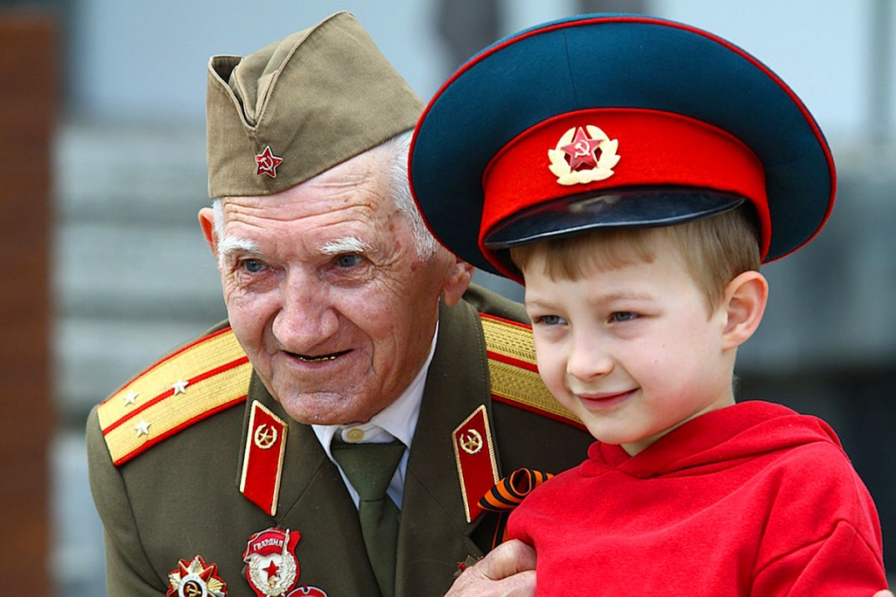
Патриотизм — одна из фундаментальных социальнообразующих ценностей.

Slide 3
Д.С. Лихачев: «Патриотизм – любовь к Родине, к земле, где родился и вырос, гордость за исторические свершения народа».
Толковый словарь живого великорусского языка В.И. Даля: «Патриот – любитель отечества, ревнитель о благе его, отчизнолюб, отечественник или отчизник».
И.Ф. Харламов: «Патриотизм – чувство привязанности к тем местам, где человек родился и вырос; уважительное отношение к родному языку; заботу об интересах Родины; проявление гражданских чувств и сохранение верности Родине; гордость за ее социальные и культурные достояния; отстаивание ее свободы и независимости; уважительное отношение к историческому прошлому и унаследованным от него традициям; стремление посвящать свой труд, силы и способности расцвету Родины».
А.С. Макаренко: «Патриотизм проявляется не только в героических поступках; от настоящего патриота требуется не только «героическая вспышка», но и длительная, учительная, нажимная работа».

Slide 4
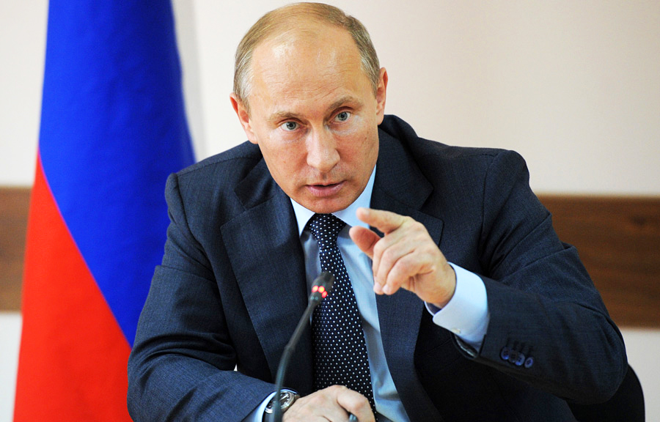
Воспитание гражданственности и патриотизма личности школьника является одним из основных направлений концепции и определяется как важнейшая задача государственной политики в сфере образования.
В.В. Путин:
«Утрата патриотизма ведет к потере себя как народа».

Slide 5
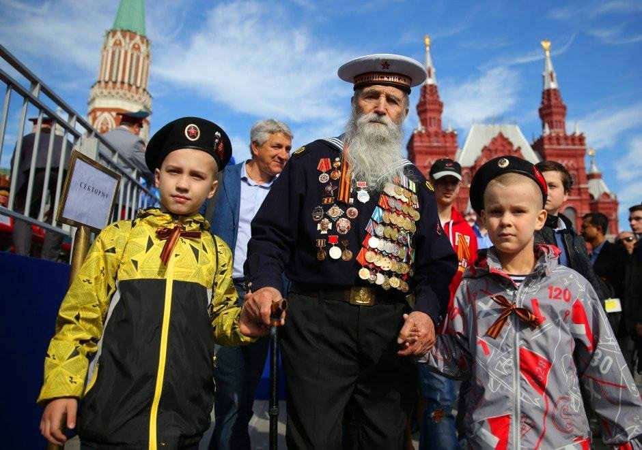
Постановлением Правительства Российской Федерации от 30 декабря 2015 г. № 1493 разработана и утверждена Государственная программа «Патриотическое воспитание граждан Российской Федерации на 2016–2020 годы», определяющая основные пути патриотического воспитания.
система патриотического воспитания должна стать интегрирующей основой новой российской государственности, консолидации граждан России и укрепления государства

Slide 6
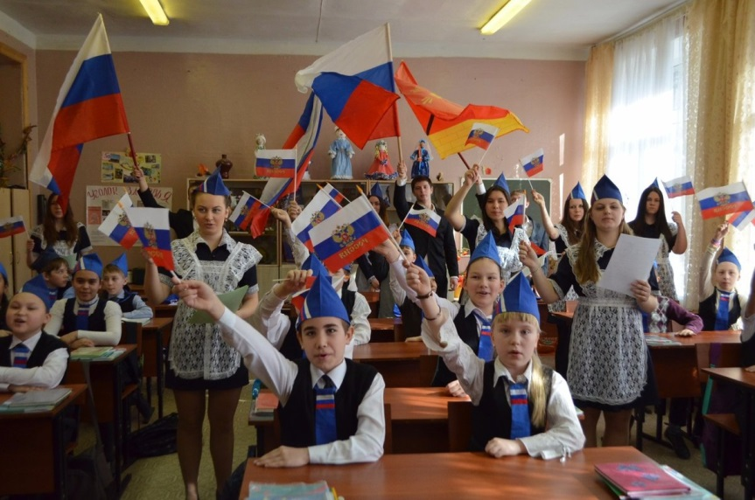
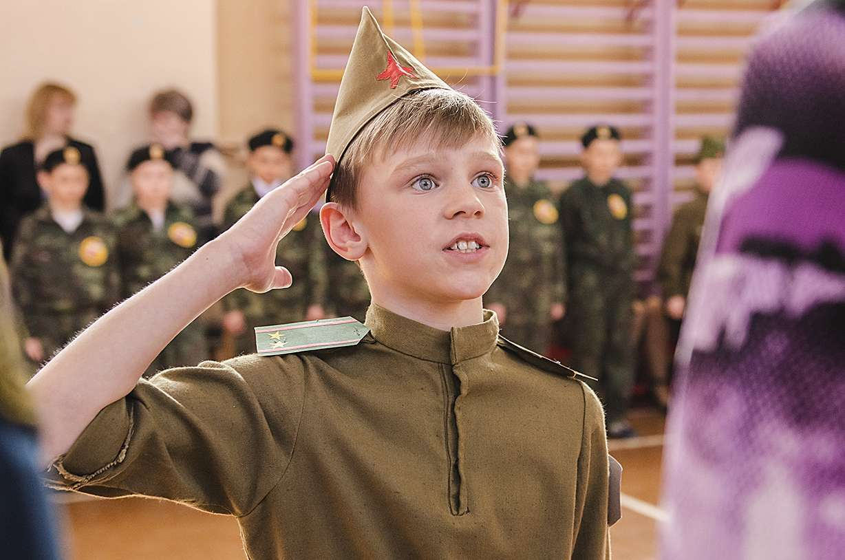
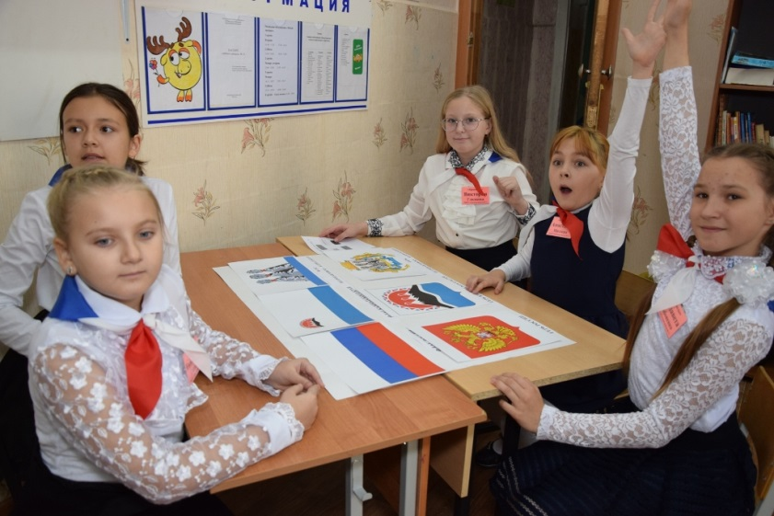
Востребованность идеи патриотизма, необходимость решения проблем воспитания молодежи с учетом достижений и уроков прошлого, глубоких социально-экономических перемен, происшедших в России, новых требований и вызовов, с которыми сталкивается Россия, приводит к усилению роли учителя в решении задач патриотического воспитания подрастающего поколения.

Slide 7
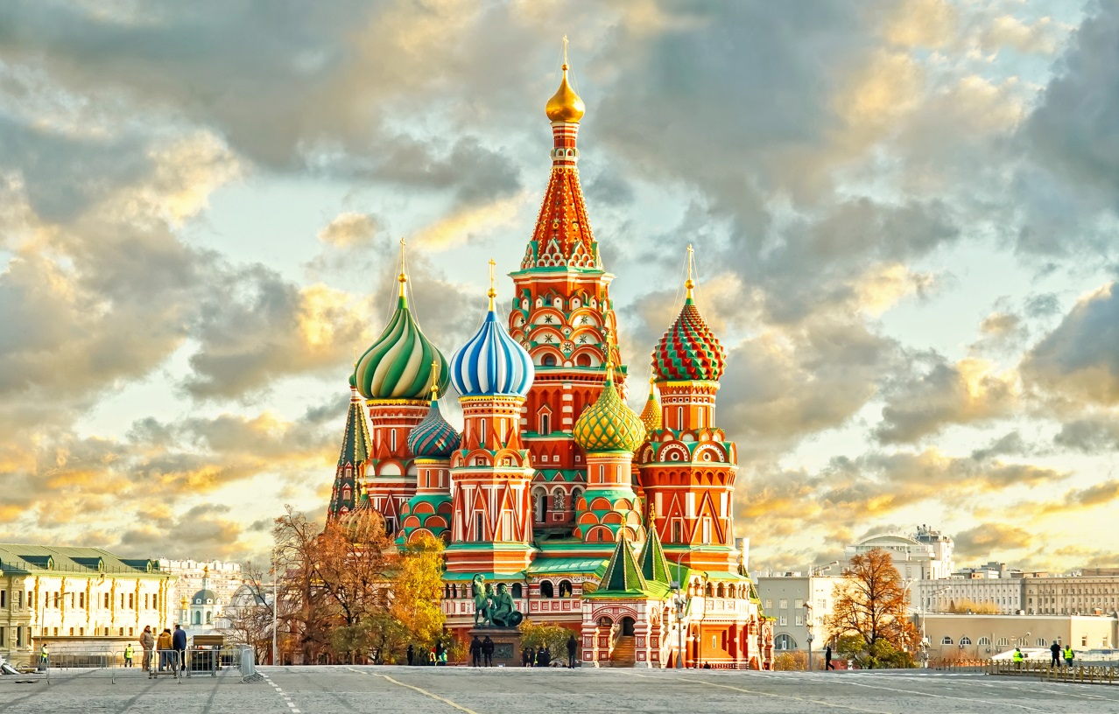
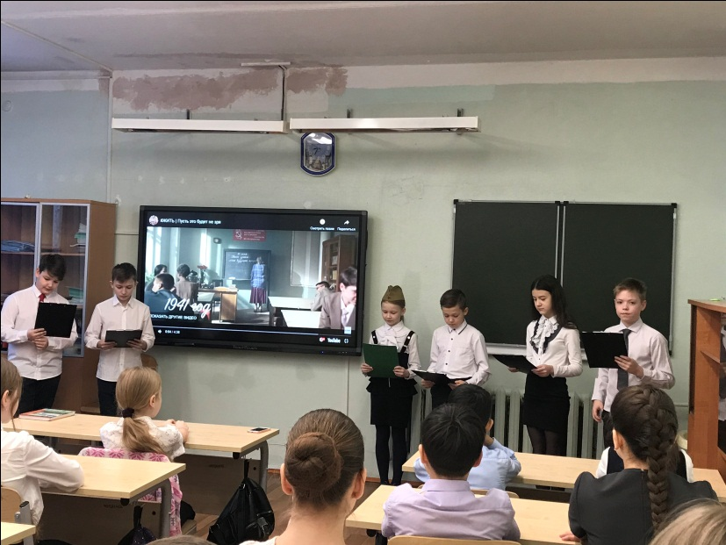
Научиться любить своё Отечество, возможно лишь при активном, деятельном и эмоциональном участии учителя.

Slide 8
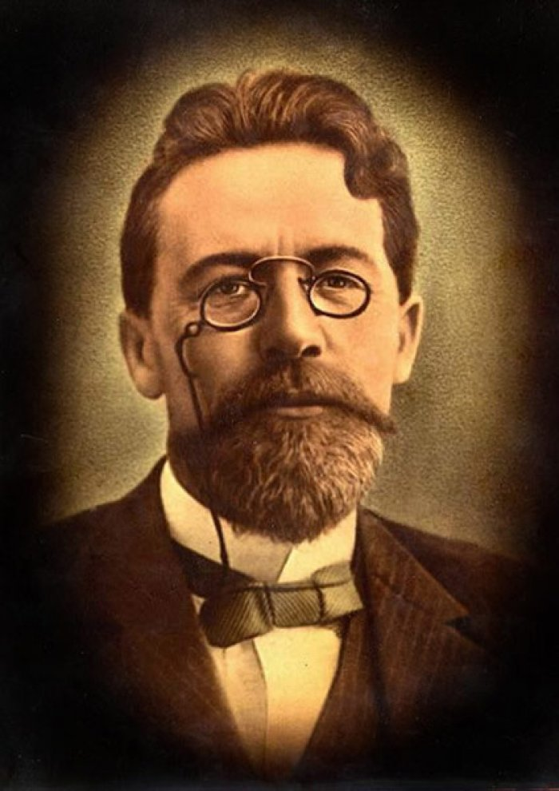
«Если б вы знали, как необходим хороший, умный, образованный учитель! ...без широкого образования народа государство развалится, как дом, сложенный из плохо обожжённого кирпича!»
А.П.Чехов

Slide 9
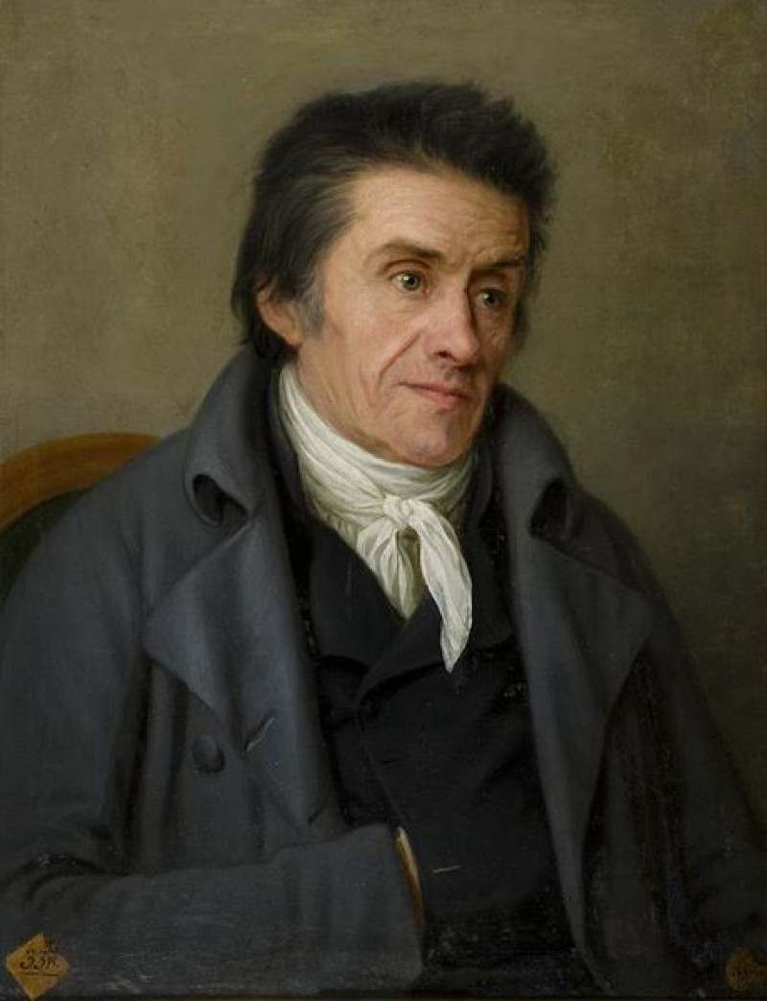
«Воспитание и только воспитание - цель школы»
Иоганн Генрих Песталоцци

Slide 10
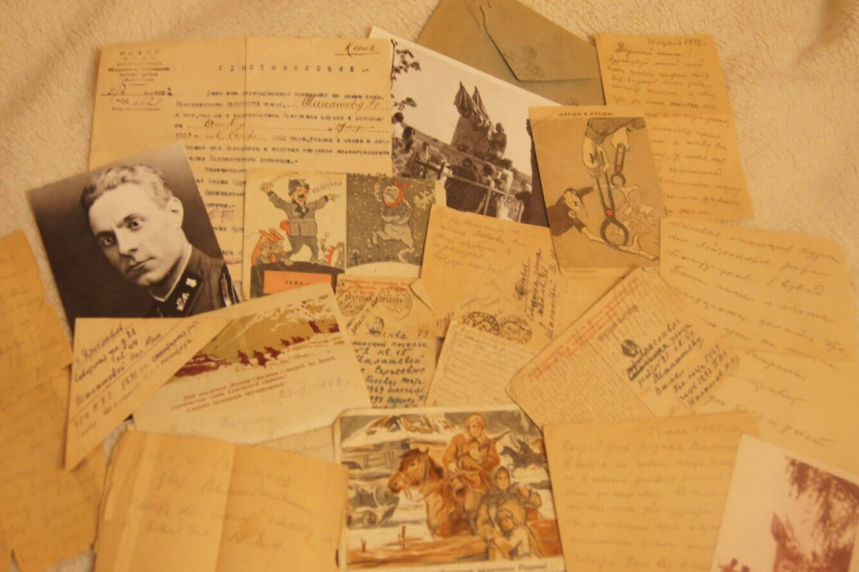
Воспитание патриотизма – это работа системная, многоплановая, повседневная. И она должна носить обязательно живой, неформальный характер.
Каждый учебный предмет имеет средства и возможности для развития в детях патриотизма.

Slide 11
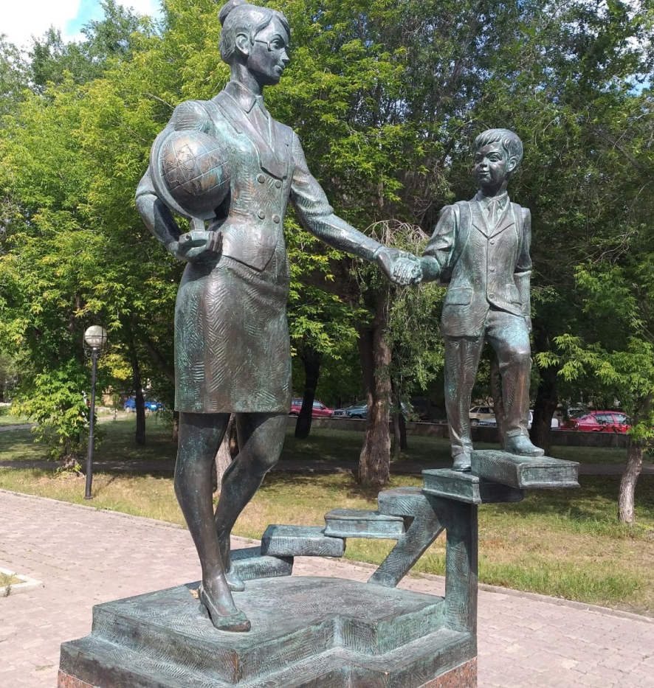
Профессия учителя обязывает быть примером для детей

Slide 12
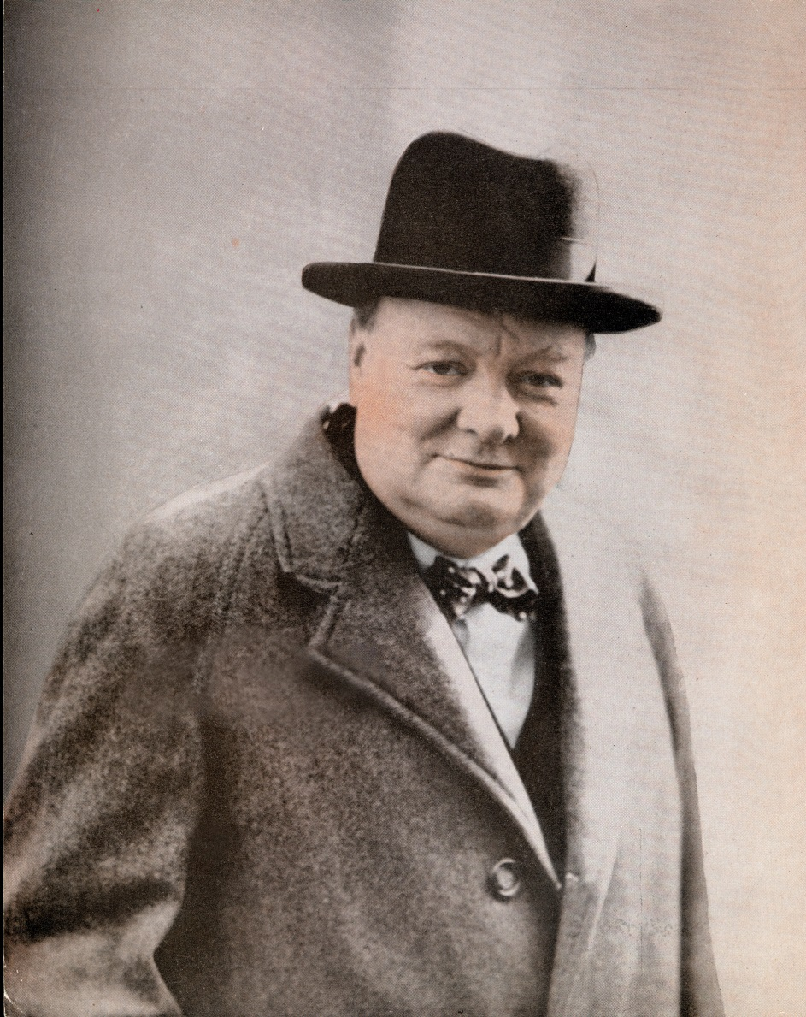
«Школьные учителя обладают властью, о которой премьер-министры могут только мечтать»
Уинстон Черчилль

Slide 13
Очень важно помнить, что не каждое слово, сказанное нами, упадет в благодатную почву. Одних слов недостаточно. Запоминаются дела и поступки.

Slide 14
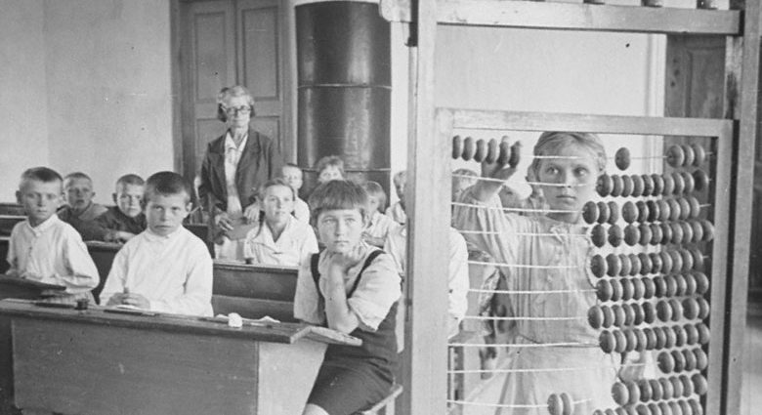
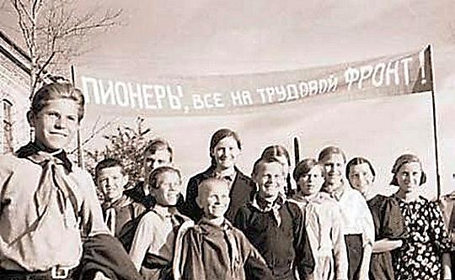
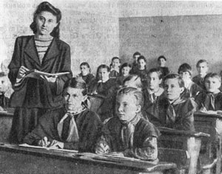
Учителя в годы войны
Александр Михайлович Василевский:
«Учитель и на фронте, в окопах, оставался верен своей профессии – личным примером учил, как надо воевать».

Slide 15
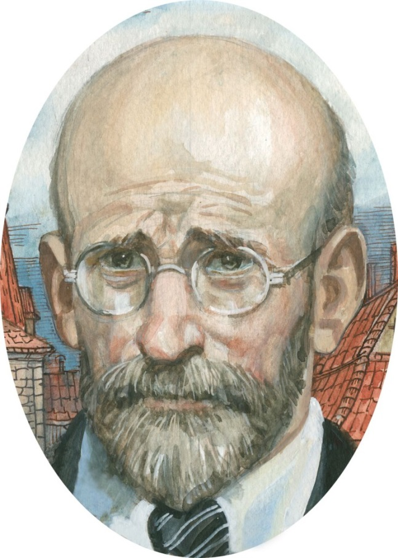
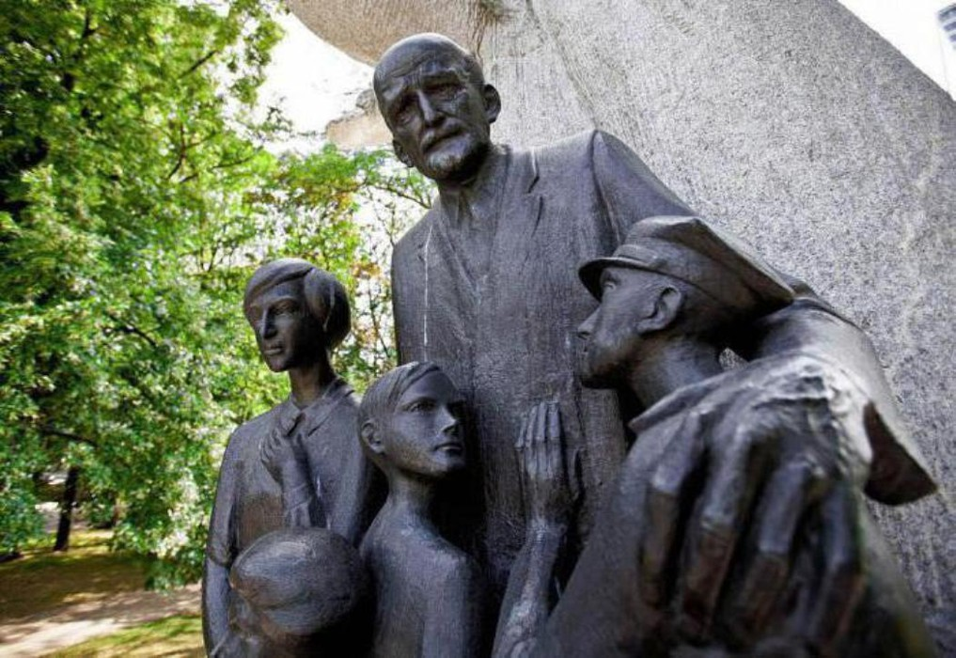
Януш Корчак не пожелал расстаться со своими воспитанниками и добровольно разделил с ними смерть в газовой камере Треблинки в 1942 году
Януш Корчак – выдающийся польский педагог, писатель, врач и общественный деятель.

Slide 16
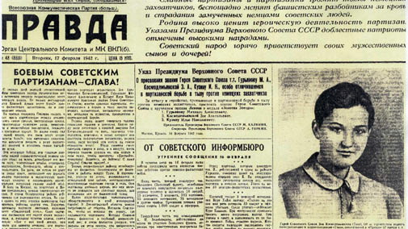
Газета «Правда»:
«Как бы мы ни были поглощены войной, забота о детях, их воспитании остается одной из главных задач... закон о всеобщем обучении остается незыблемым в условиях войны. Мы должны учесть всех детей и учесть хорошо, несмотря на сложность военного времени... Никаких ссылок на военную обстановку».

Slide 17
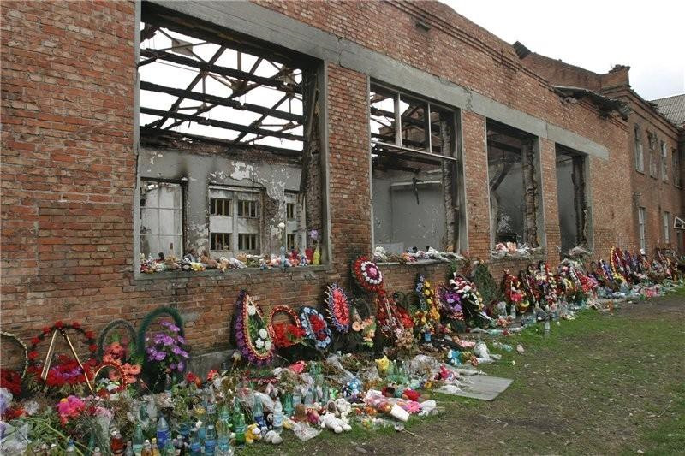
Примеров самоотверженности и преданности учительской профессии достаточно и в наши дни
Во время трагедии в Беслане погибли 17 учителей, которые отдали свои жизни, чтобы спасти детей.

Slide 18
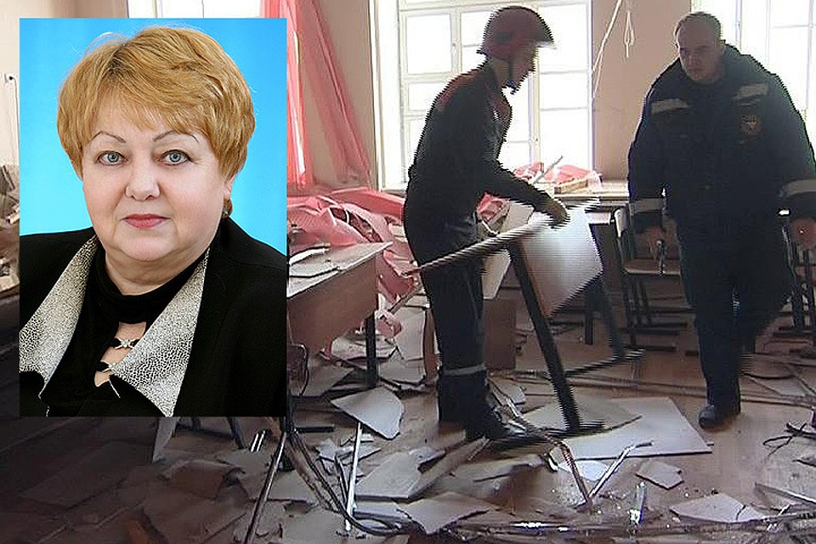
Примеров самоотверженности и преданности учительской профессии достаточно и в наши дни
12 февраля 2016 года в школе города Костромы рухнул потолок. Благодаря педагогу Виктории Горлевич никто не пострадал — женщина вывела детей из класса за секунду до обрушения.

Slide 19
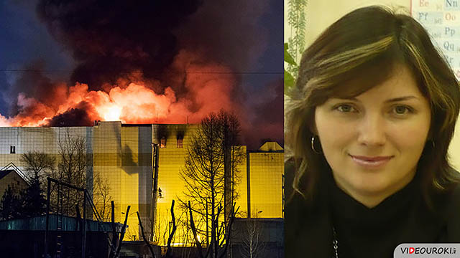
Примеров самоотверженности и преданности учительской профессии достаточно и в наши дни
Во время пожара в кемеровском торговом центре «Зимняя вишня» Татьяна Дарсалия вывела из здания свою дочь, а потом вернулась в горящий кинозал за другими детьми. Самой Татьяне спастись не удалось.

